Slide 1


Slide 2



Sumário
WORC
Integrantes ...03
História ...04
Mecânicas ...05
Diferencial do Jogo ...06
Desenvolvimento ...07
Público Alvo ...08
Orçamento ...09
Créditos ...10
Contatos ...11

Slide 3




DESPAUSE –
Integrantes
Marcos Cortez
Artista e Programador
Vinícius Almeida
Game Designer e Programador

Slide 4
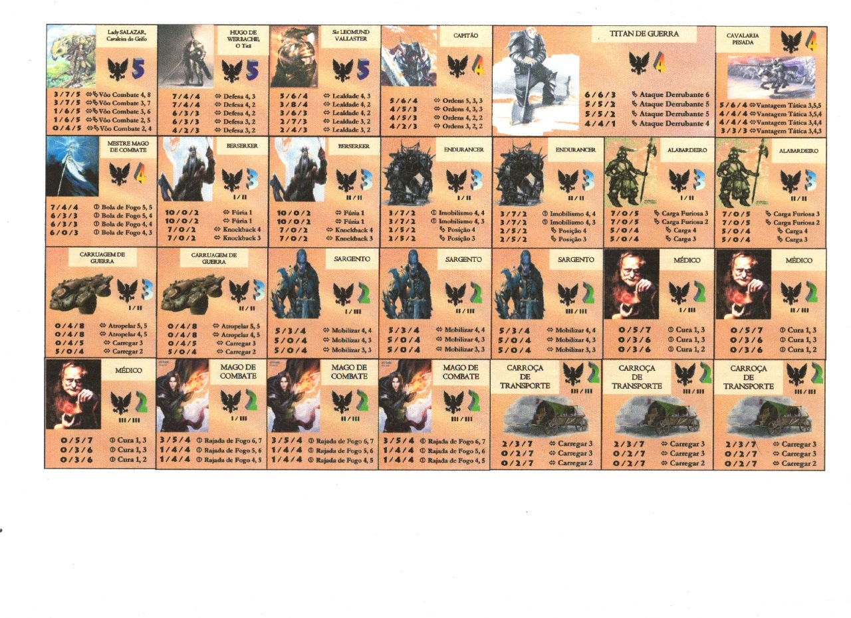
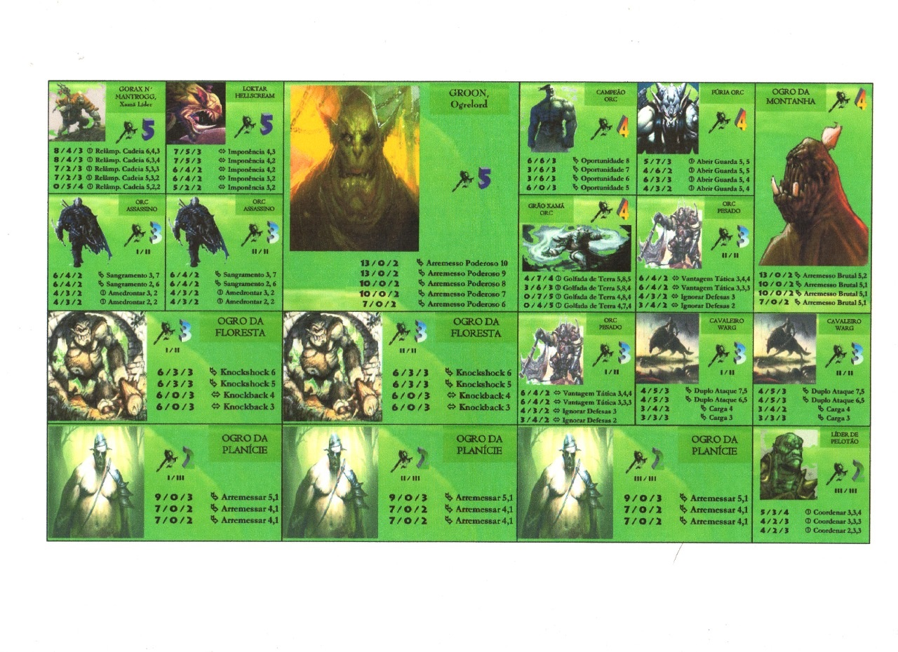
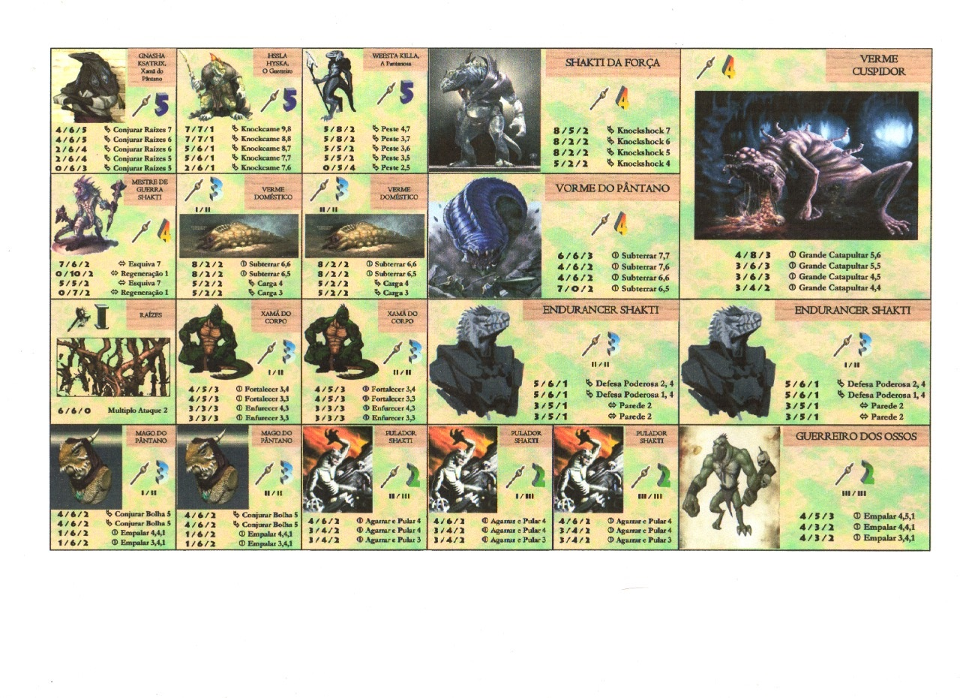
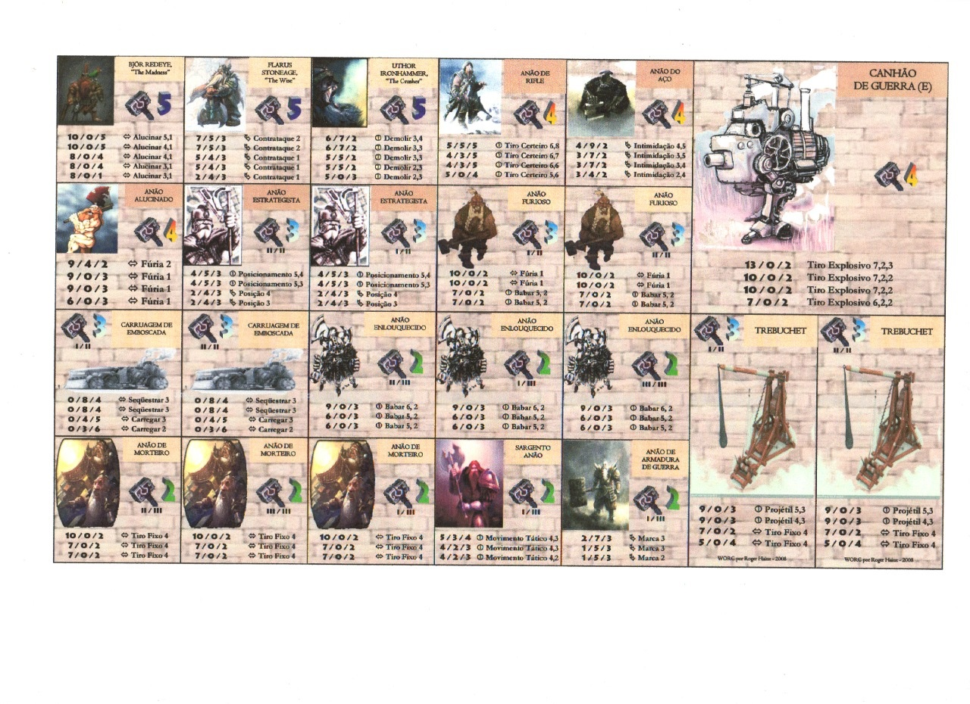
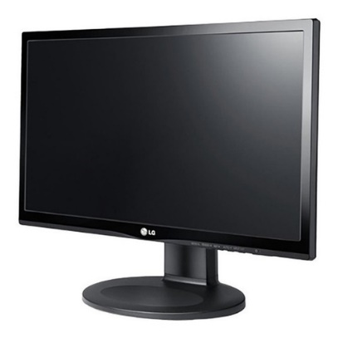
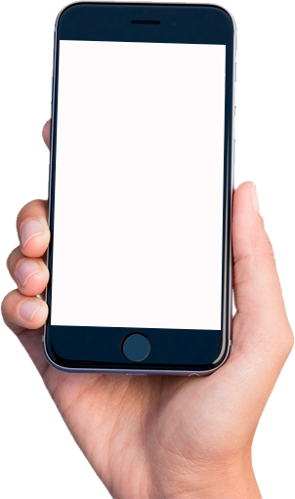
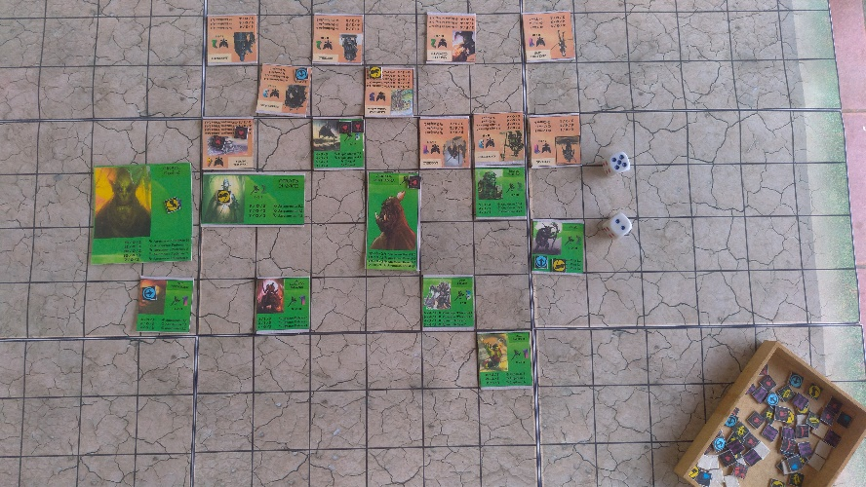
DESPAUSE –
Diferencial do Jogo

Slide 5






DESPAUSE –
Desenvolvimento e Distribuição
Desenvolvido em:
Unity
Photoshop
ZBrush
FL Studio
Audacity
Publicado em:
GameJolt.com

Slide 6
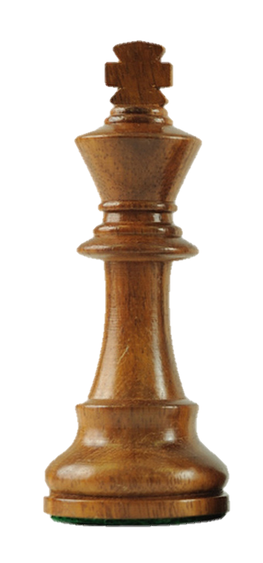
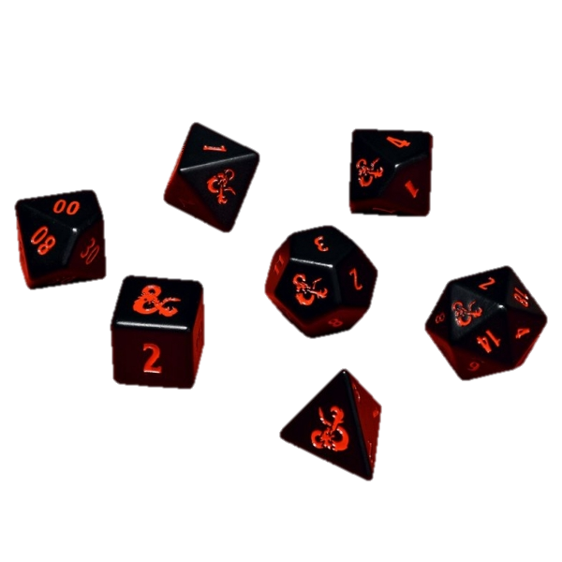
DESPAUSE –
Público Alvo

Slide 7
DESPAUSE –
Orçamento
R$ 50.000,00
R$ 230.000,00
R$ 180.000,00

Slide 8
Créditos
Jogo original criado por: Roger Hainz
Modelos: https://www.mixamo.com/
Base Tabuleiro - Game Programming Academy

Slide 9

Contatos
Marcos Cortez
(15) 98158-8023
maedupereirafilho@gmail.com
Vinícius Almeida
(15) 99745-3211
hatz.contato@gmail.com
https://sites.google.com/view/despause/

